Slide 1
Dive into Deep Learning : 7. Modern Convolutional Neural Networks
2019116247 이새봄
발표일시 : 2022.01.14
발표장소 : 공대 7호관 323호

Slide 2
Index
7.1. AlexNet
7.2. Vgg
7.3. NiN
7.4. GoogLeNet

Slide 3
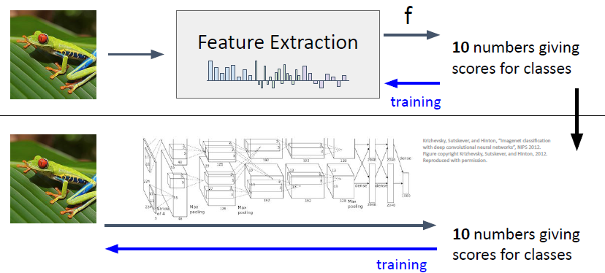
AlexNet
Feature extractor (e.g. SIFT, SURF, HOG, bags of visual words)
Feature training

Slide 4
ImageNet
Human error 5%보다 낮아짐

Slide 5
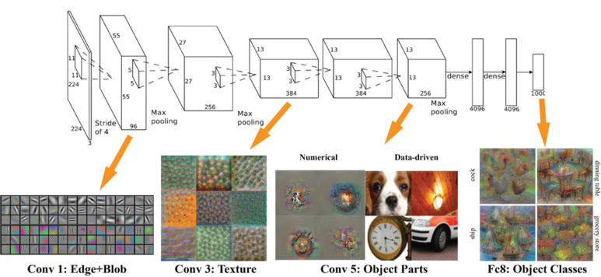
AlexNet
Convolution layer
Fully-Connected layer
Notes:
1~2층은 데이터의 중요요소들을 요약하여 추출하고 3~5층은 서로 직접 연결되어 중간다리 역할을 하고, 마지막 Fully Connected Layer에서 분류된다.

Slide 6
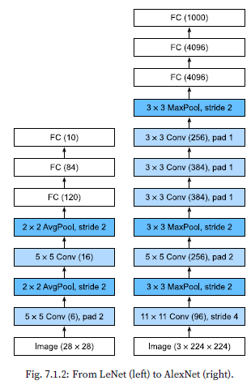
AlexNet
Conv kernel 11x11 -> 5x5 -> 3x3
=> Image pixel수를 빠르게 줄이기 위해
Notes:
하드웨어적 문제 및 데이터 양 문제를 해결하여 deep learning 계층을 깊게 쌓을 수 있고, AlexNet 등장함

Slide 7
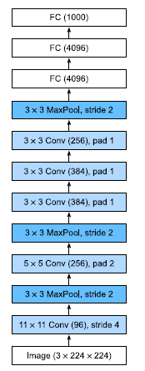
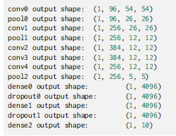
AlexNet
이전 단계의 층으로부터 학습된 모든 필터들을 가져옴
병렬학습으로 인해 필터의 연관성이 크게 벗어나는 것 방지
Notes:
Conv3 output shape에서 이전 단계의 층으로부터 학습된 모든 필터들을 가져오는데, 이러한 알고리즘은 아마 병렬학습으로 인해 각각의 필터들의. 연관성이 크게 벗어나는 것을 방지하기 위한 것으로 보인다

Slide 8
AlexNet
Overlapping Pooling Layer
ReLU Activation Function
Local Response Normalization
DropOut 사용
Training on Multiple GPUs
Data Augmentation

Slide 9
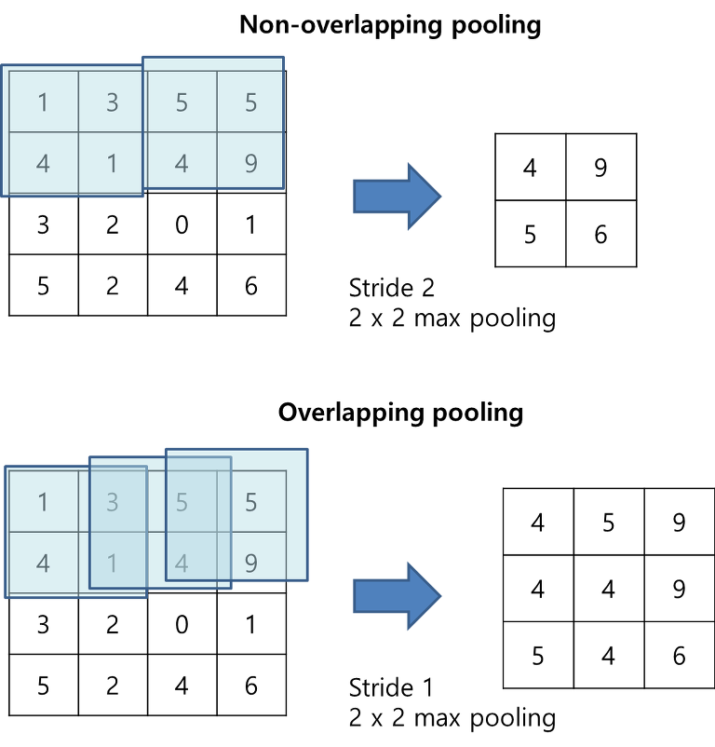
AlexNet
Overlapping Pooling Layer
정확도 0.4% 향상
Notes:
다른 CNN 모델에서 Pooling은 일반적으로 겹치지 않게 Stride를 적절히 조정하여 사용하지만, AlexNet에서는 Stride를 좁혀 Overlapping 하는 구조를 만들었다. 이경우 정확도는 약 0.4%가 향상되지만 연산량 증가시킴

Slide 10
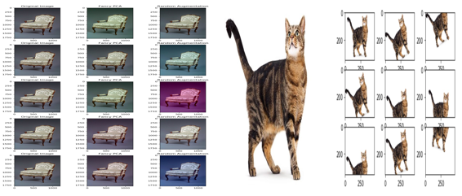
AlexNet
2. ReLU Activation Function(<- sigmoid)
Local Response Normalization
DropOut 사용
Training on Multiple GPUs
Data Augmentation
Notes:
2. ReLU함수의 등장으로 sigmoid activation function 대신 ReLU를 활성화 함수로 사용험
3.
4. DropOut 을 사용하여 Fully-Connected 계층에서 연결을 랜덤으로 끊어, ovefitting을 줄여줌. 시간을 2배가량 증가시킴.
5. RGB, Random Crops, Mirroring 기법 이용해서 데이터 양을 2048배로 늘림!

Slide 11
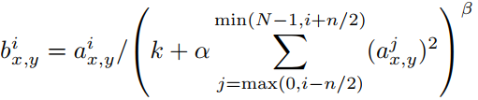

AlexNet
Local Response Normalization
Generalization 향상
Notes:
ReLU는 output값이 항상 0 이상인 값이 나온다. Conv, Pooling에서 어떤 특정 값이 주변 값보다 클 때, 주변 픽셀에 영향을 미치게 된다. tanh보다 ReLU는 이러한 영향이 더 커진다. 이러한 부분을 방지하기 위해 인접한 채널에서 같은 위치에 있는 픽셀 n개를 통해 정규화 하는 것을 LRN이라 한다.

Slide 12
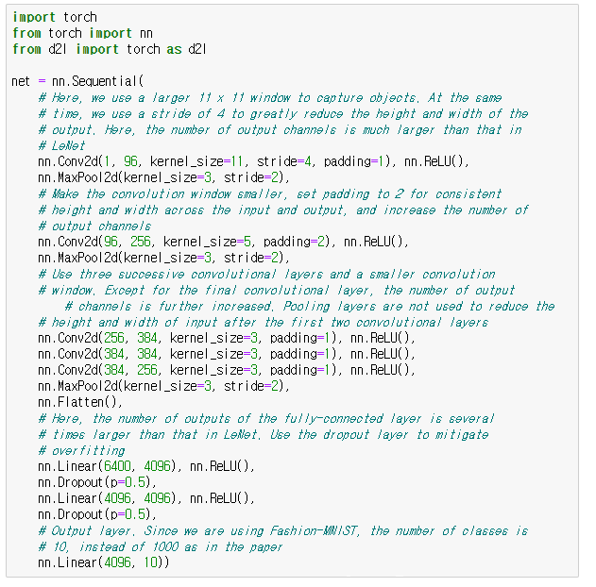
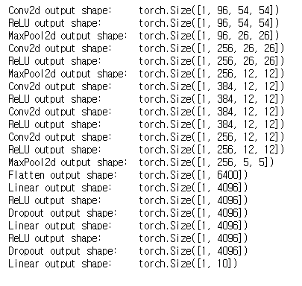
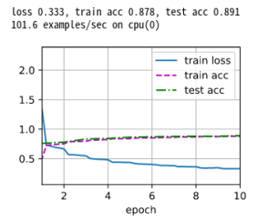
AlexNet

Slide 13
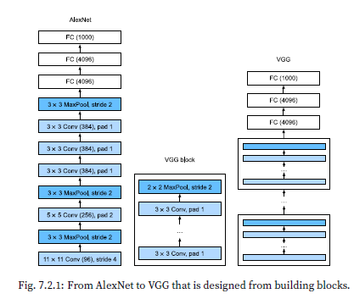
VGG
네트워크의 깊이(depth)가 어떤 영향을 주는지 연구하기 위해 설계된 network
→ convolution의 개수를 늘리는 방식으로 테스트를 진행
Notes:
AlexNet과 비슷한 구조이지만 필터는 더 작게, 계층은 더 깊게한 모델
네트워크의 깊이(depth)가 어떤 영향을 주는지 연구하기 위해 설계된 network → convolution의 개수를 늘리는 방식으로 테스트를 진행

Slide 14
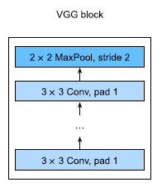
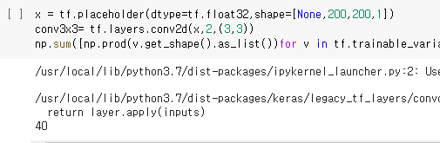
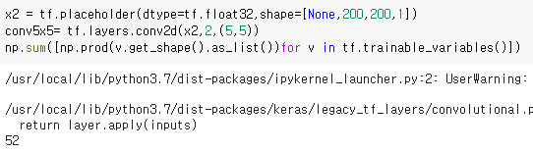
VGG
3x3 kernel -> 성능 증가 및 학습할 파라미터 감소
Notes:
성능 증가 -> ReLU가 더 많이 들어가서 비선형성 증가 decision function이 더 잘 학습됨
작은 사이즈의 Kernel을 중첩해서 사용하는게 굿

Slide 15
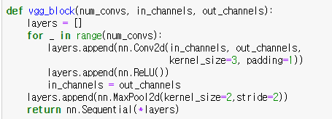
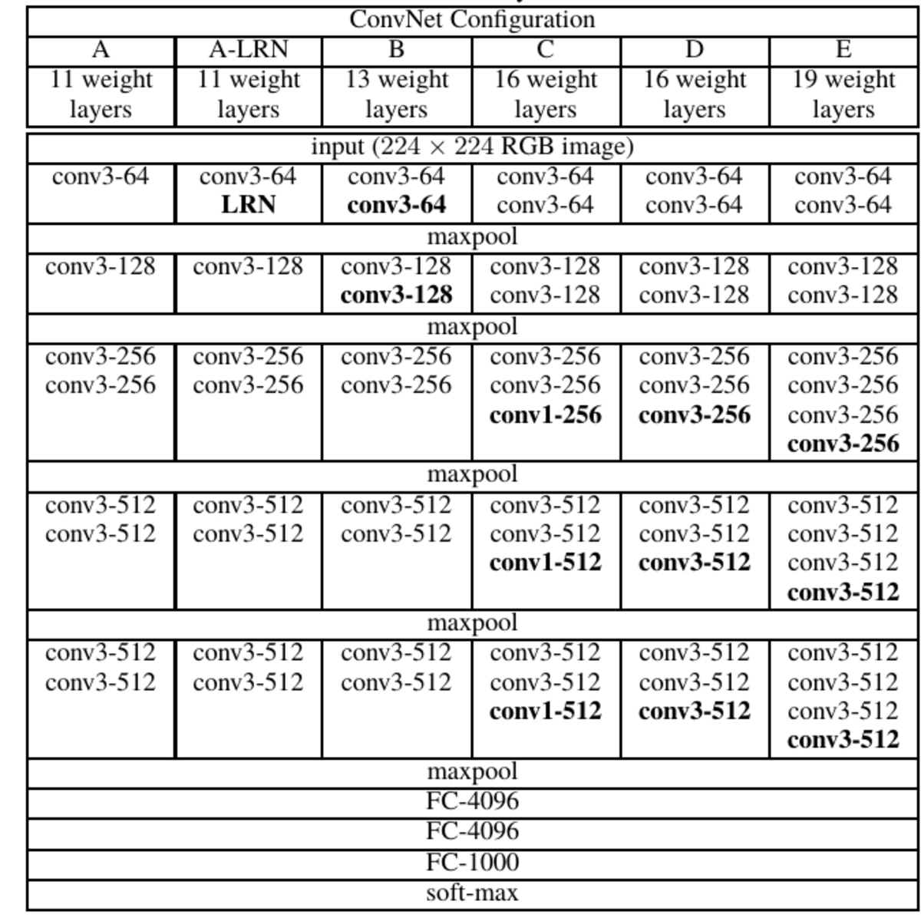

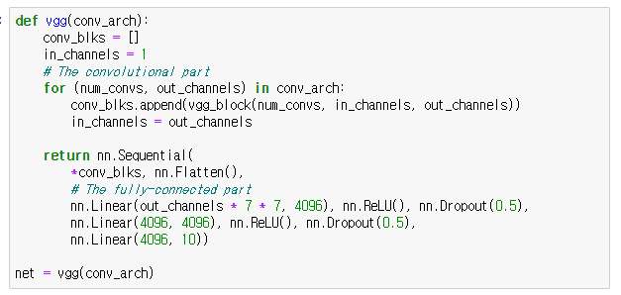
VGG-11
1
Block 1:(1,64) Block 2:(1,128) Block 3:(2,256) Block 4:(2,512) Block 5:(2,512)
2
3
4
5

Slide 16
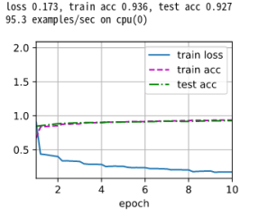
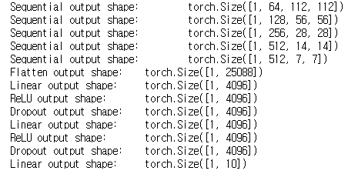
VGG

Slide 17
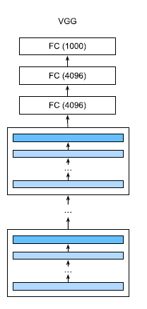
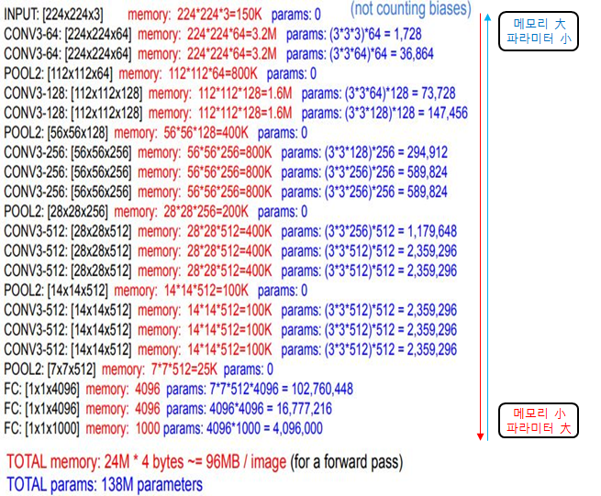
VGG
Notes:
Convolution Layer를 깊게 쌓고, Fully connected layer를 3개 쌓아서 메모리 사용량과 연산량이 많아서 간단하지만 비효율적임

Slide 18
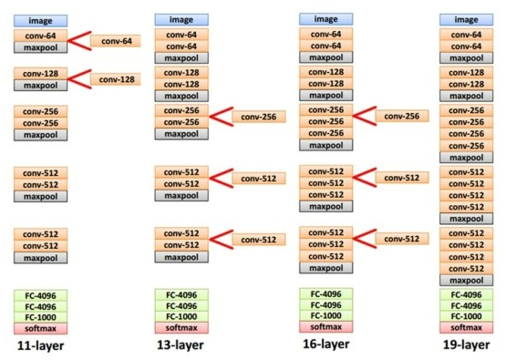
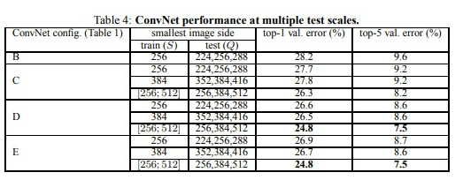
VGG

Slide 19
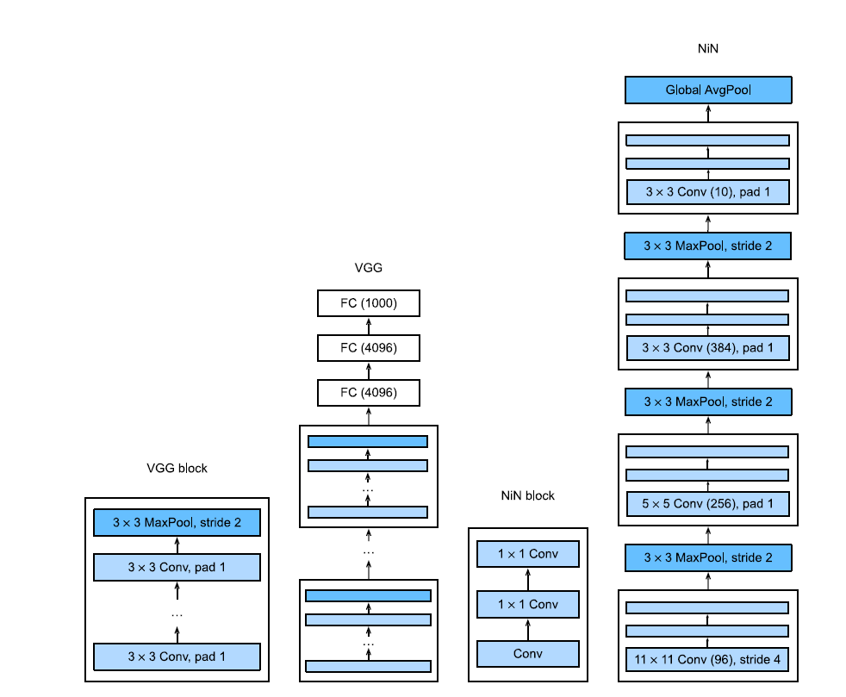
NiN
1x1 convolution
Global Average Pooling
Notes:
일반적인 CNN 구조는 feature extraction부분(conv+pooling layer)과 classifier 부분(fully connected layer)로 구성된다. 하지만 fully connected layer는 공간정보를 손실시키고, NiN에서는 1x1convolution과 Global Average Pooling을 이용한다!

Slide 20
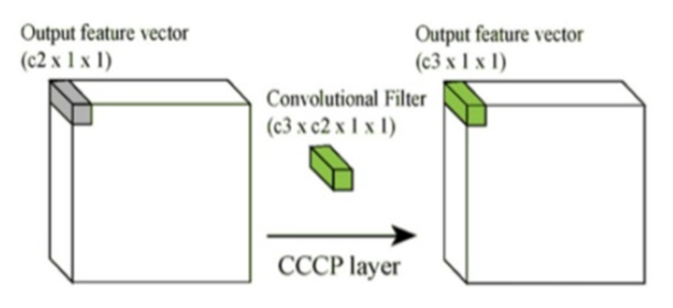
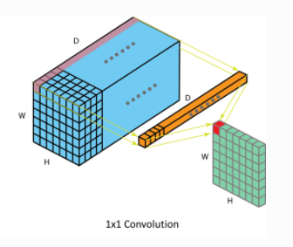
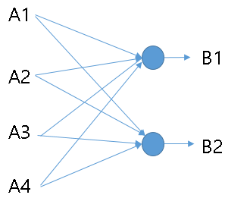
NiN
C2 -> C3
4 -> 2
Notes:
1x1 Convolution: 여러 개의 Feature map에서 비슷한 성질을 추출하여 channel 수를 줄이면서 Feature를 뽑아낸다.

Slide 21
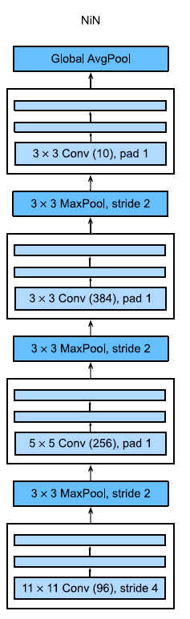
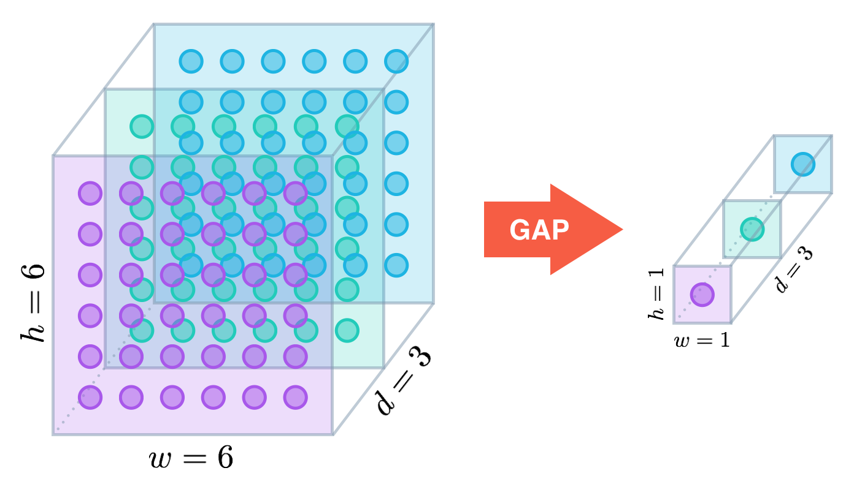
NiN
Global average pooling
Notes:
Feature가 이미 다 뽑아진 상태니까 fully conneted layer 쓸 필요없이 global average pooling을 사용하여서 classifer를 뽑아낸다. 또한 fully connected layer의 weight와 달리 훈련데이터에 최적화 해야 할 parameter가 없기 때문에 overfitting 방지!

Slide 22

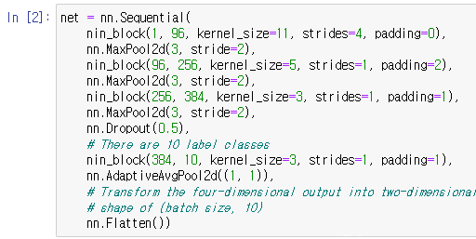
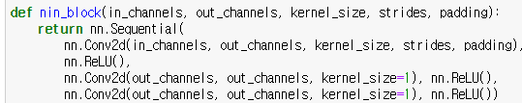
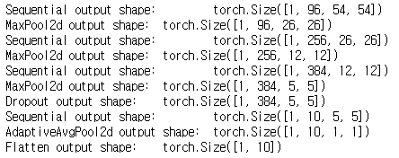
NiN
Notes:
Feature가 이미 다 뽑아진 상태니까 fully conneted layer 쓸 필요없이 global average pooling을 사용하여서 classifer를 뽑아낸다. 또한 fully connected layer의 weight와 달리 훈련데이터에 최적화 해야 할 parameter가 없기 때문에 overfitting 방지!

Slide 23
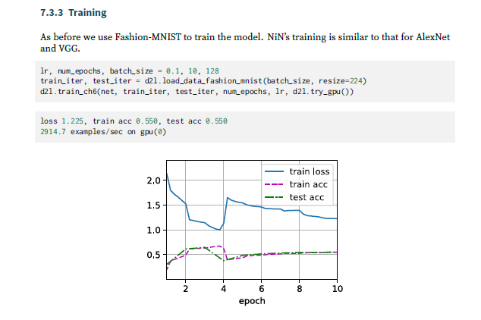
NiN
Notes:
Feature가 이미 다 뽑아진 상태니까 fully conneted layer 쓸 필요없이 global average pooling을 사용하여서 classifer를 뽑아낸다. 또한 fully connected layer의 weight와 달리 훈련데이터에 최적화 해야 할 parameter가 없기 때문에 overfitting 방지!

Slide 24
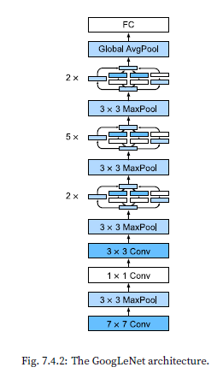
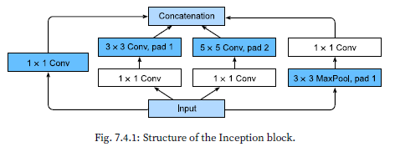
GoogLeNet
2+5+2= 9개의 인셉션 모듈
다양한 공간정보를 추출하기 위해서 -> 병렬적인 convolution
1x1 convolutions
-> 2,3 path (channel 줄이기, model complexity 감소)
4 path ( channel 변경)
3. MaxPool -> pooling을 통해 invariant 효과를 얻기
Notes:
GoogleLeNet은 nin 구조를 참고, 다양한 공간정보를 추출하기 위해서 1x1,3x3,5x5 kernel size의 병렬적인 convolution을 활용함.
1x1 convolution을 통해 feature-map의 개수를 줄이게 되면, feature 추출을 위한 여러 scale을 확보하면서도 연산량의 균형을 맞출 수 있게 된다.

Slide 25
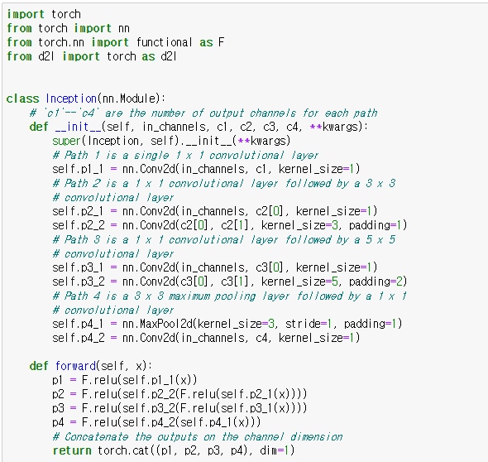
GoogLeNet
Notes:
Feature가 이미 다 뽑아진 상태니까 fully conneted layer 쓸 필요없이 global average pooling을 사용하여서 classifer를 뽑아낸다. 또한 fully connected layer의 weight와 달리 훈련데이터에 최적화 해야 할 parameter가 없기 때문에 overfitting 방지!

Slide 26

GoogLeNet(pytorch)
1 path:
Output channel
3 path:
Output channel
Input channel
2 path:
Output channel
4 path:
Output channel
1 path
2 path
3 path
4 path
64
128
96
32
16
32
Concatenate된 channel 수:64+128+32+32
Notes:
Feature가 이미 다 뽑아진 상태니까 fully conneted layer 쓸 필요없이 global average pooling을 사용하여서 classifer를 뽑아낸다. 또한 fully connected layer의 weight와 달리 훈련데이터에 최적화 해야 할 parameter가 없기 때문에 overfitting 방지!

Slide 27
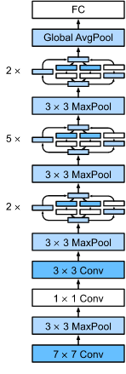
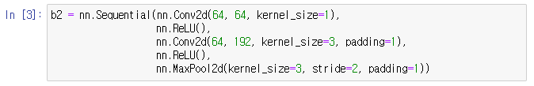

GoogLeNet
Notes:
Feature가 이미 다 뽑아진 상태니까 fully conneted layer 쓸 필요없이 global average pooling을 사용하여서 classifer를 뽑아낸다. 또한 fully connected layer의 weight와 달리 훈련데이터에 최적화 해야 할 parameter가 없기 때문에 overfitting 방지!

Slide 28
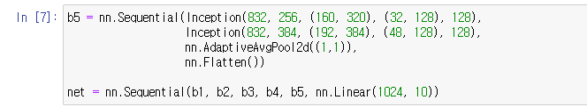
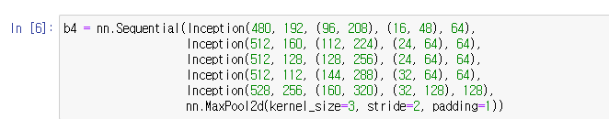
GoogLeNet
Notes:
Feature가 이미 다 뽑아진 상태니까 fully conneted layer 쓸 필요없이 global average pooling을 사용하여서 classifer를 뽑아낸다. 또한 fully connected layer의 weight와 달리 훈련데이터에 최적화 해야 할 parameter가 없기 때문에 overfitting 방지!

Slide 29
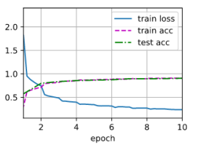
GoogLeNet
Notes:
Feature가 이미 다 뽑아진 상태니까 fully conneted layer 쓸 필요없이 global average pooling을 사용하여서 classifer를 뽑아낸다. 또한 fully connected layer의 weight와 달리 훈련데이터에 최적화 해야 할 parameter가 없기 때문에 overfitting 방지!

